Slide 1

Chào mừng các em đến với tiết Tự nhiên xã hội - Lớp 2
Notes:
Bài giảng thiết kế bởi: Hương Thảo - tranthao121004@gmail.com

Slide 2



KHỞI ĐỘNG
Notes:
Kết nối tri thức với cuộc sống

Slide 3


Bài hát Em yêu trường em

Slide 4
Bạn nhỏ trong lời bài hát đã dành tình cảm gì cho mái trường của mình?
Bạn nhỏ trong lời bài hát rất yêu mái trường, yêu thầy cô và bạn bè của mình.

Slide 5

Thứ năm ngày 13 tháng 11 năm 2021
Tự nhiên và Xã hội
Ôn tập chủ đề trường học (Tiết 1)

Slide 6

Yêu cầu cần đạt
1. Học sinh thực hiện được các việc:
- Hệ thống hóa kiến thức đã học về trường học.
- Chia sẻ thông tin về các hoạt động ở trường trong ngày khai giảng, ngày hội đọc sách, hoạt động tuyên truyền an toàn khi ở trường.
2. Học sinh vận dụng: Yêu quý trường lớp, bạn bè, thầy cô và tham gia các hoạt động ở trường một cách an toàn.
3. Học sinh hình thành năng lực tự học, giao tiếp, giải quyết vấn đề và sáng tạo và phẩm chất yêu thương, nhân ái, trách nhiệm, chăm chỉ.

Slide 7


Hoạt động thực hành
Notes:
Bài giảng thiết kế bởi: Hương Thảo - tranthao121004@gmail.com

Slide 8


1. Em hãy kể tên các bài học trong chủ đề Trường học?

Slide 9
Các bài học trong chủ đề Trường học:
Bài 6: Chào đón ngày khai giảng
Bài 7: Ngày hội đọc sách của chúng em
Bài 8: An toàn khi ở trường
Bài 9: Giữ vệ sinh trường học

Slide 10
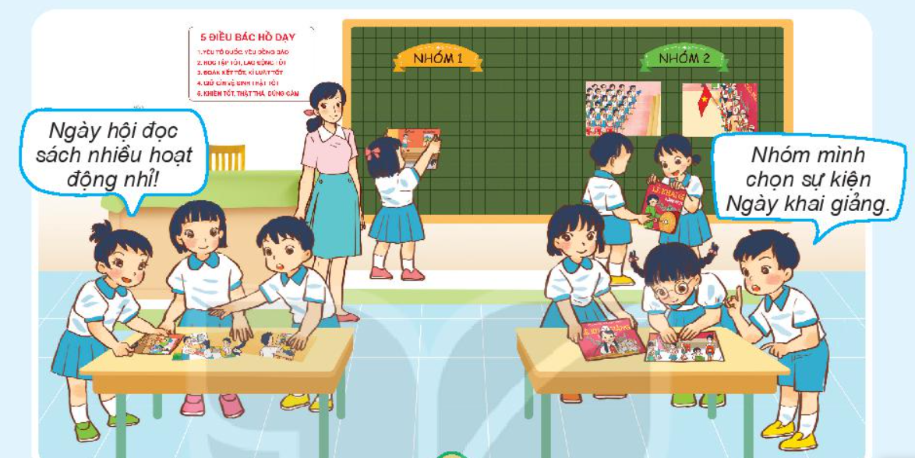
2. Triển lãm tranh, ảnh về một số sự kiện ở trường.

Slide 11

2. Triển lãm tranh, ảnh về một số sự kiện ở trường.
+ Quan sát tranh và cho biết, các bạn ở nhóm 1 và 2 chọn sự kiện nào?
+ Các bạn ở nhóm 1 chọn sự kiện Ngày hội đọc sách, nhóm 2 chọn sự kiện ngày khai giảng.
+ Em chọn sự kiện nào? Vì sao?
+ Em hãy giới thiệu nội dung của các bức tranh, ảnh mà em sưu tầm được với người thân nhé.

Slide 12
Em cùng xem một số hình ảnh trong một số sự kiện được tổ chức ở trường của chúng mình nào!

Slide 13
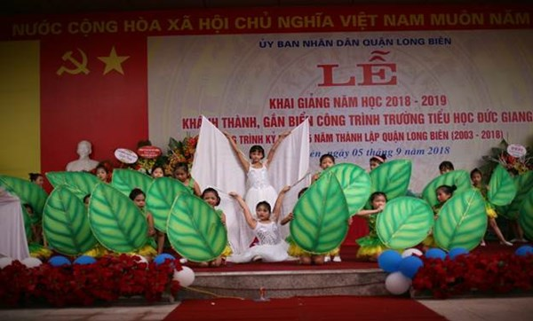
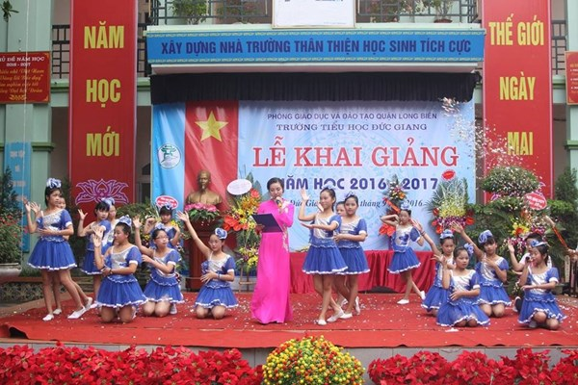
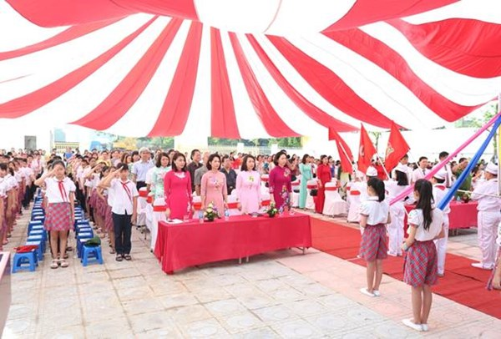
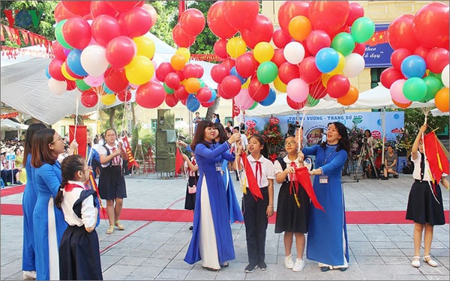
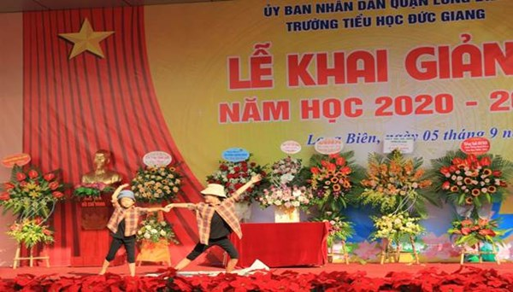
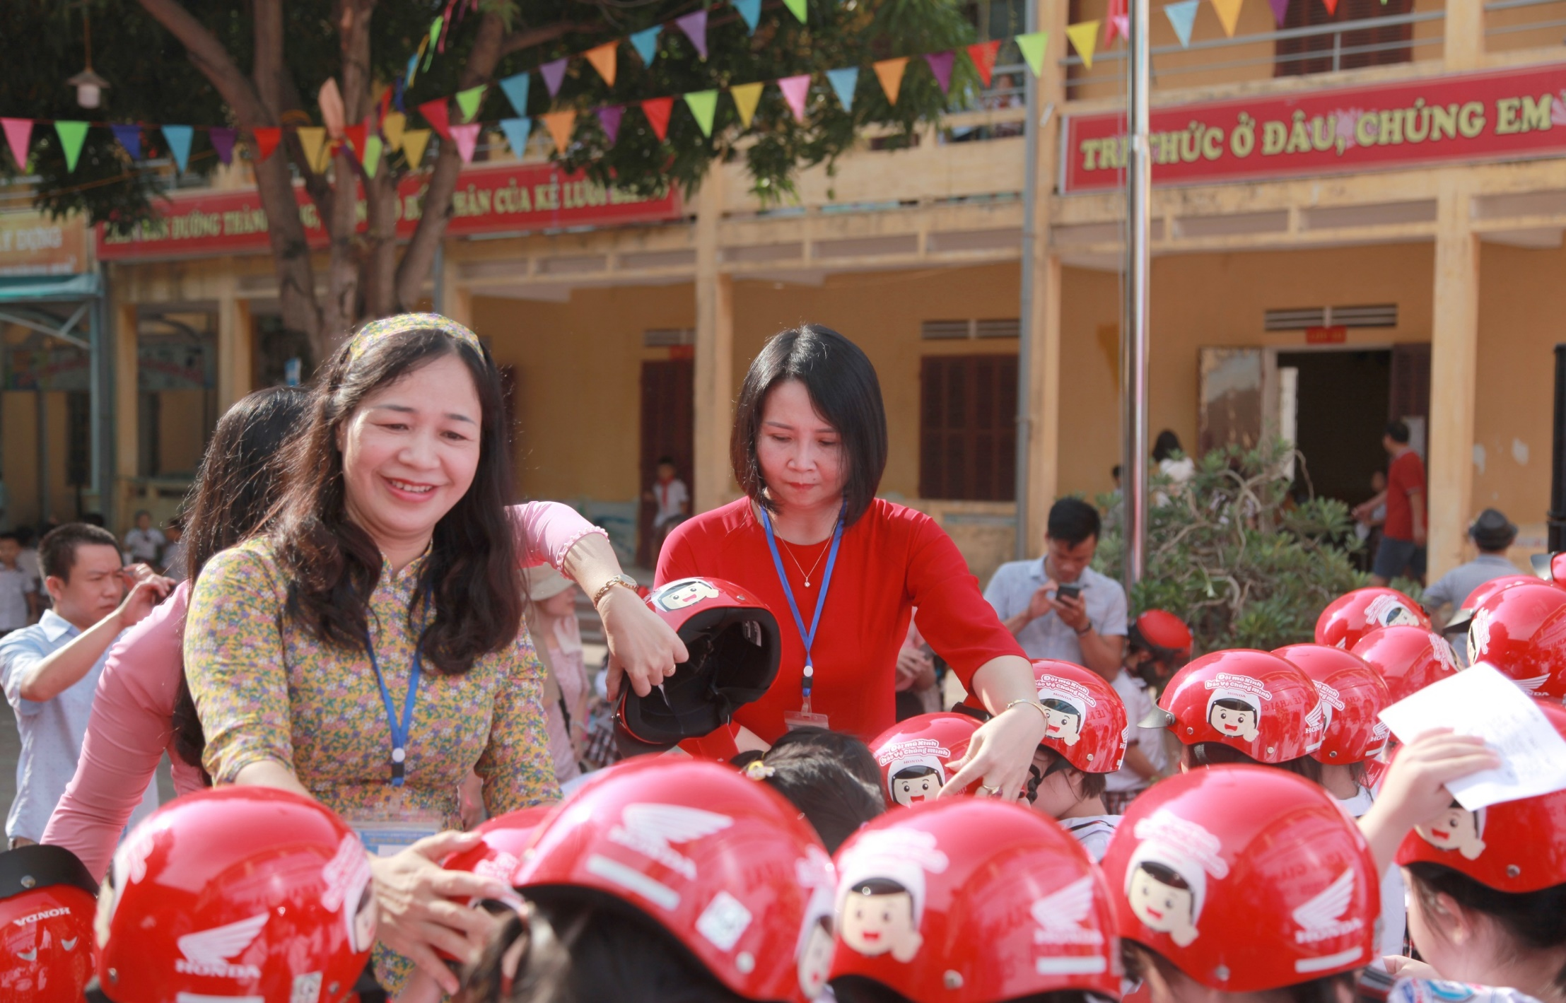
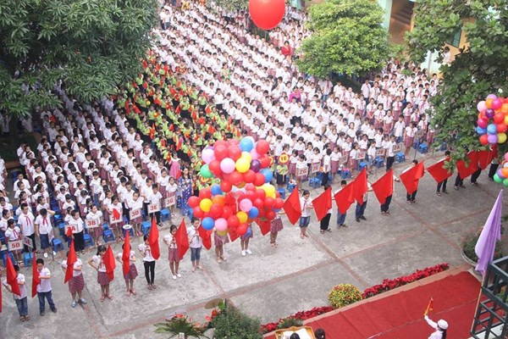
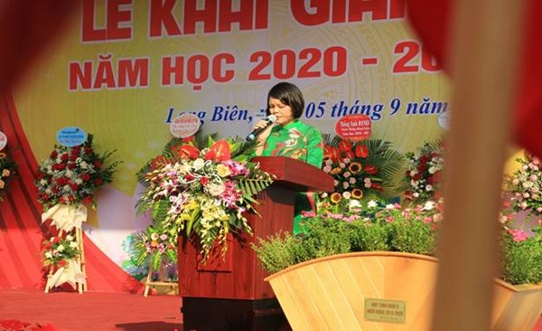

Ngày khai giảng

Slide 14
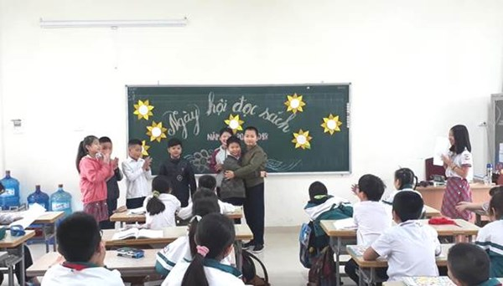
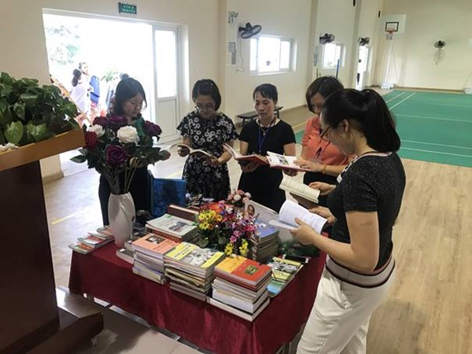
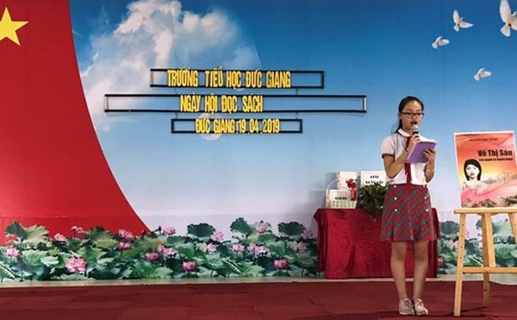
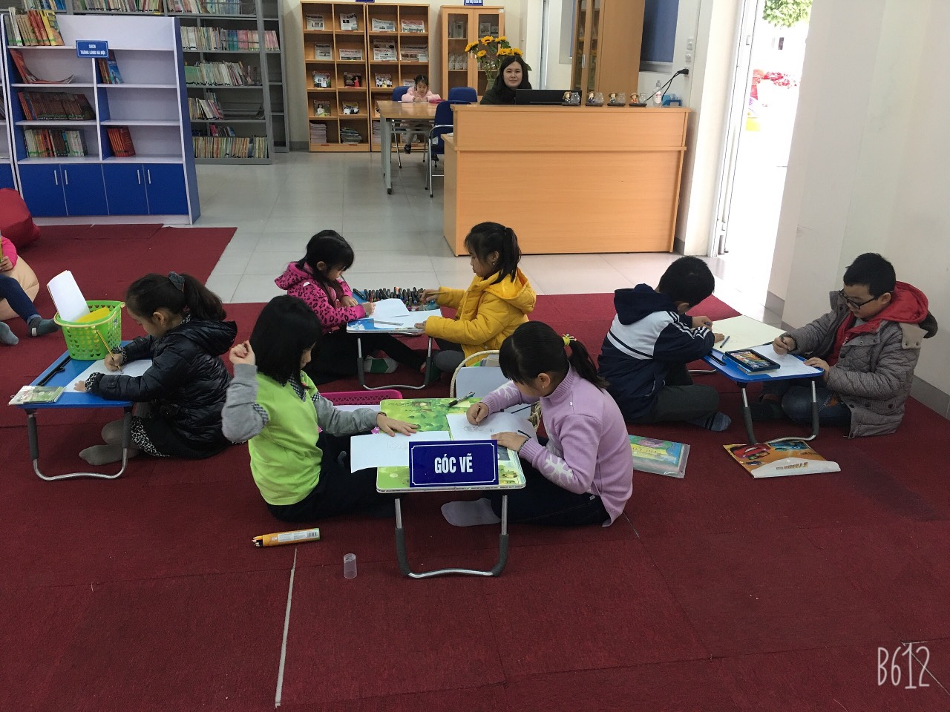
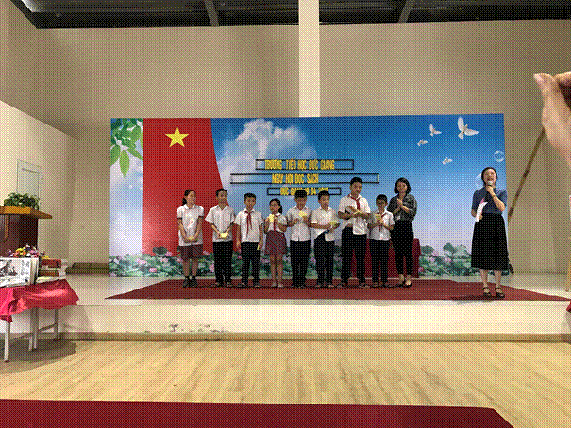
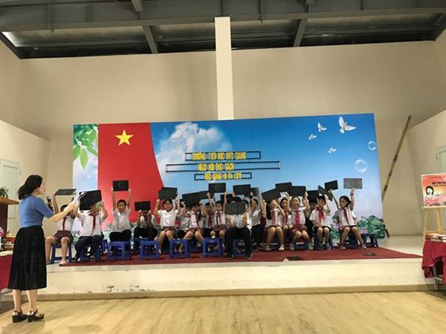
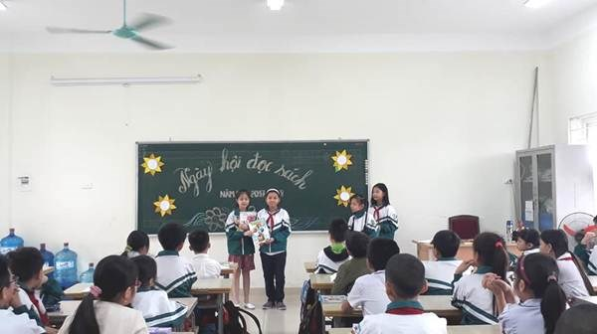
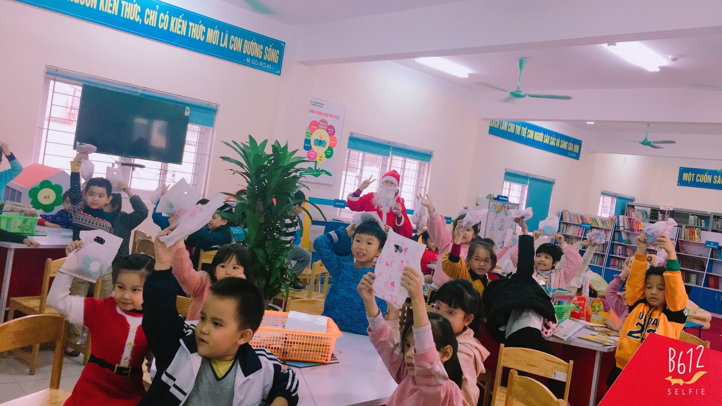
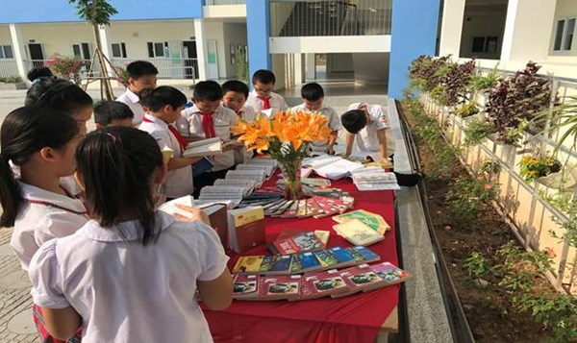
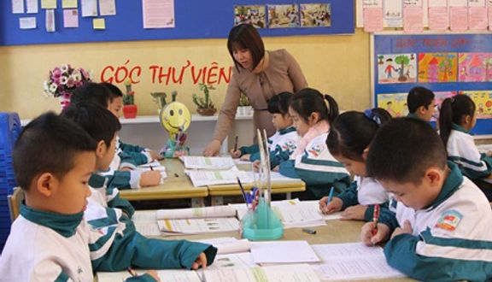
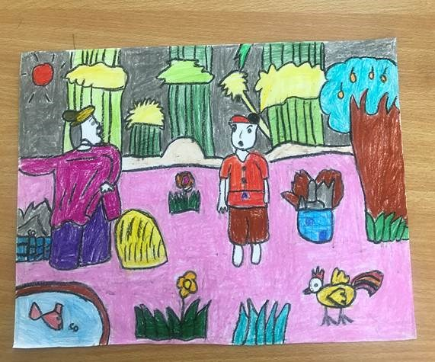
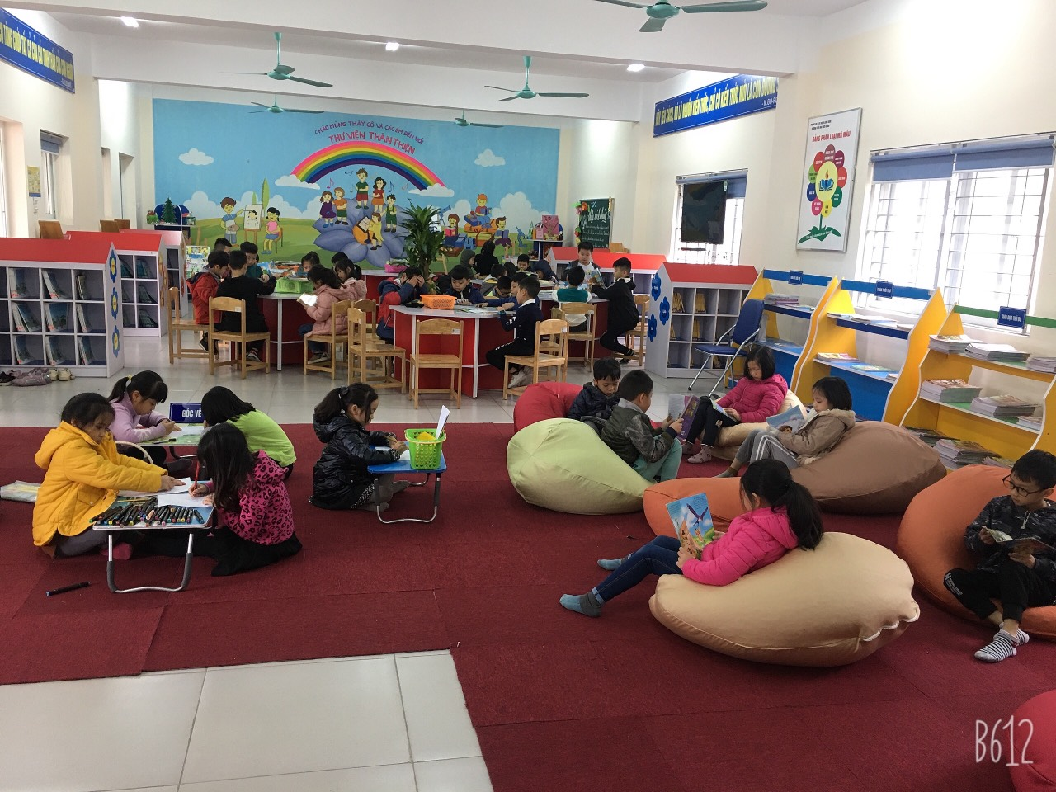
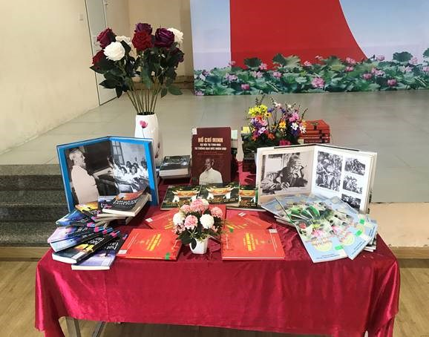
Ngày hội đọc sách
Notes:
Bài giảng thiết kế bởi: Hương Thảo - tranthao121004@gmail.com

Slide 15
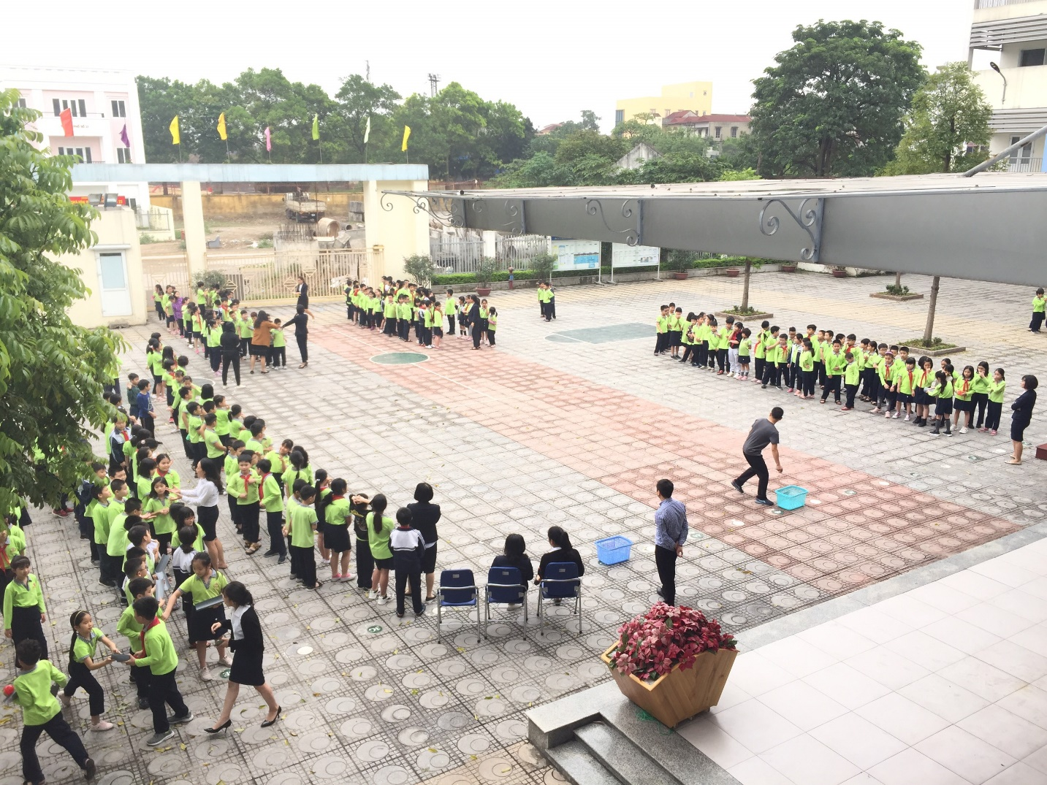
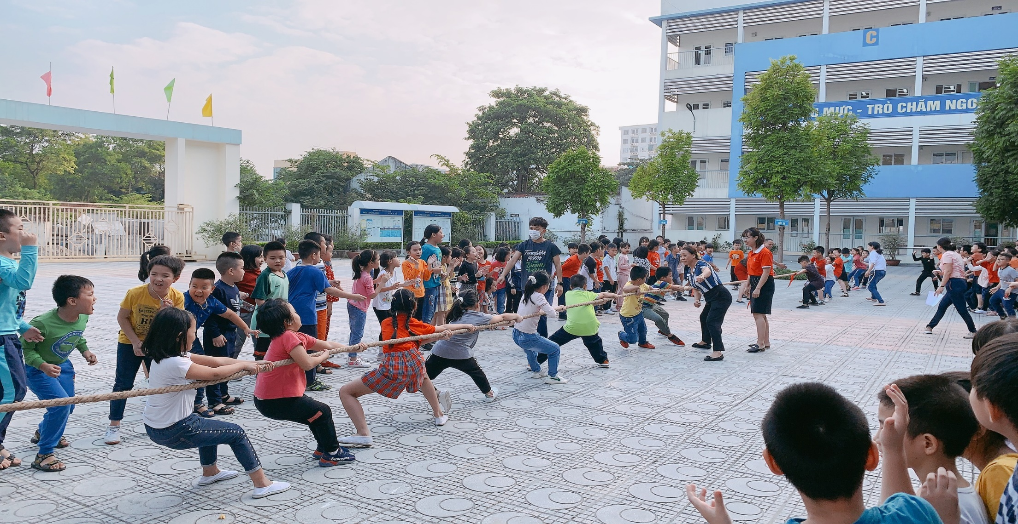
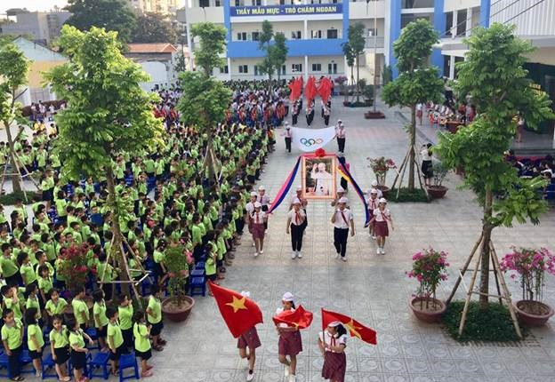
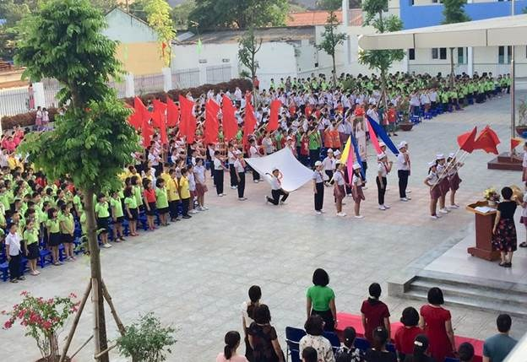
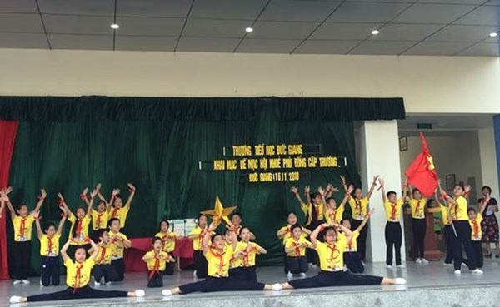
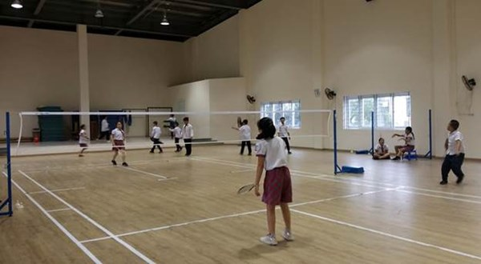

Ngày Hội khỏe phù đổng

Slide 16
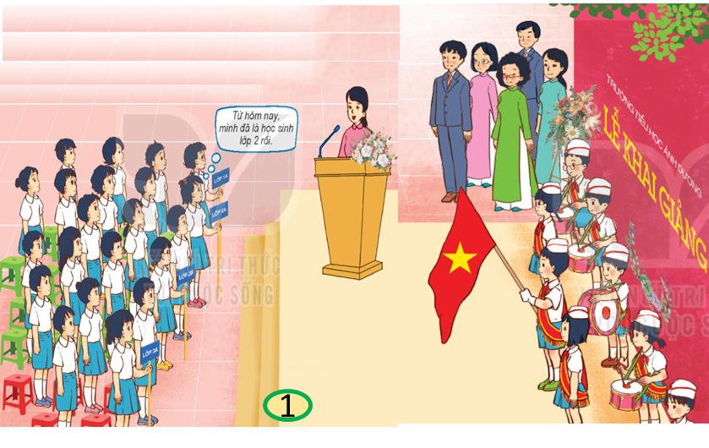

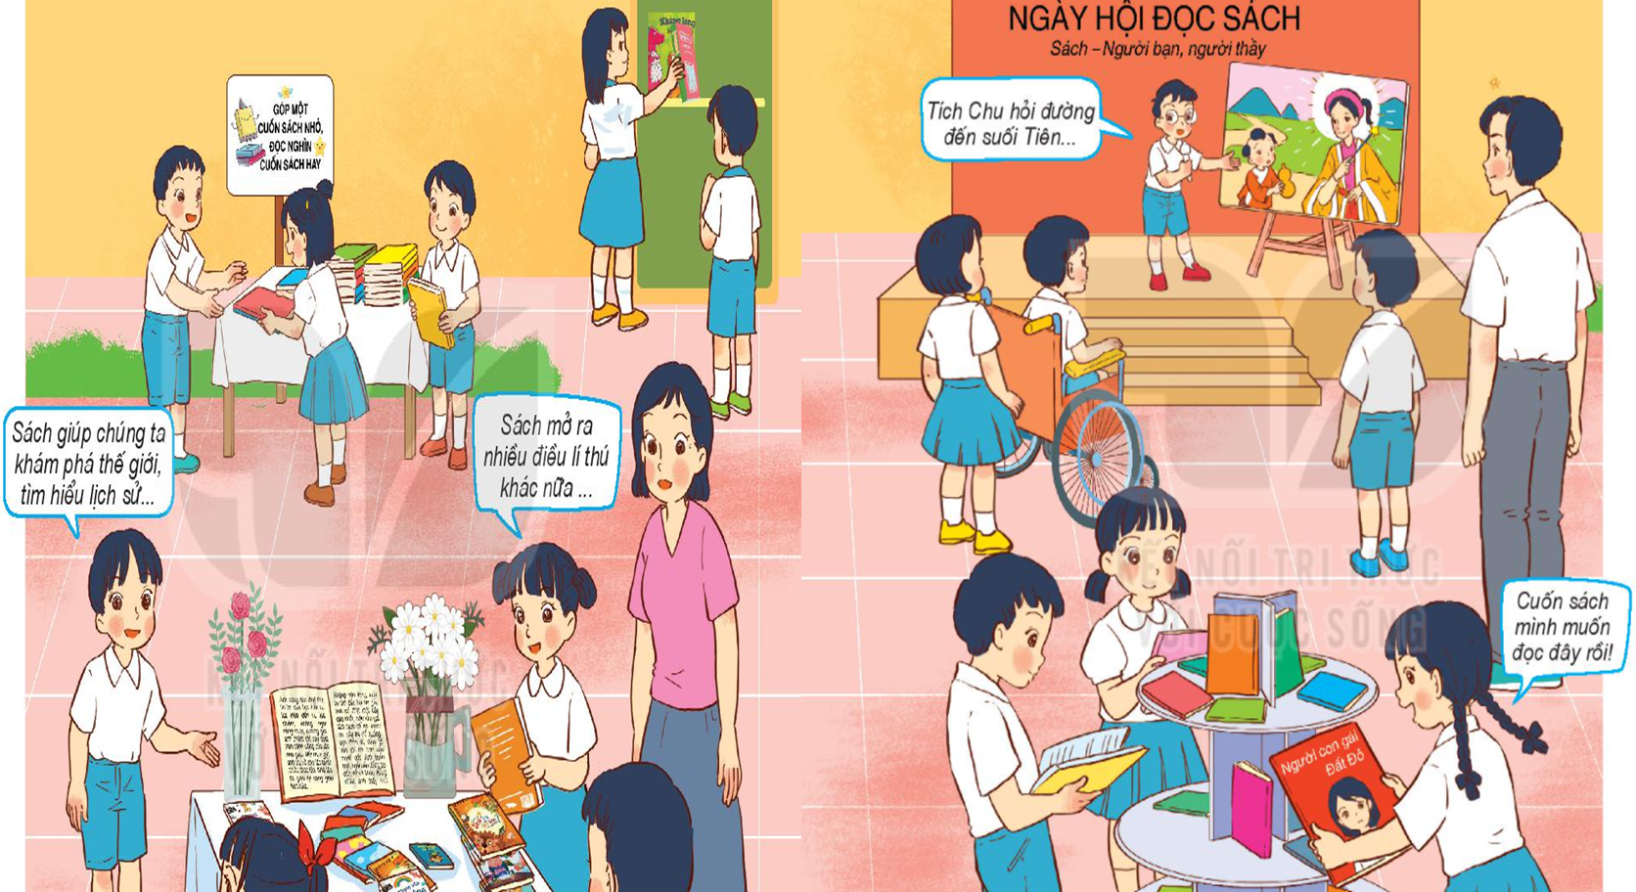
Ở trường thường tổ chức nhiều sự kiện: Ngày khai giảng, ngày hội đọc sách, ngày Hội khỏe phù đổng, Ngày Nhà giáo Việt Nam…. Trong các sự kiện thường được tổ chức nhiều hoạt động ý nghĩa để thầy cô và các em học sinh cùng tham gia.

Slide 17
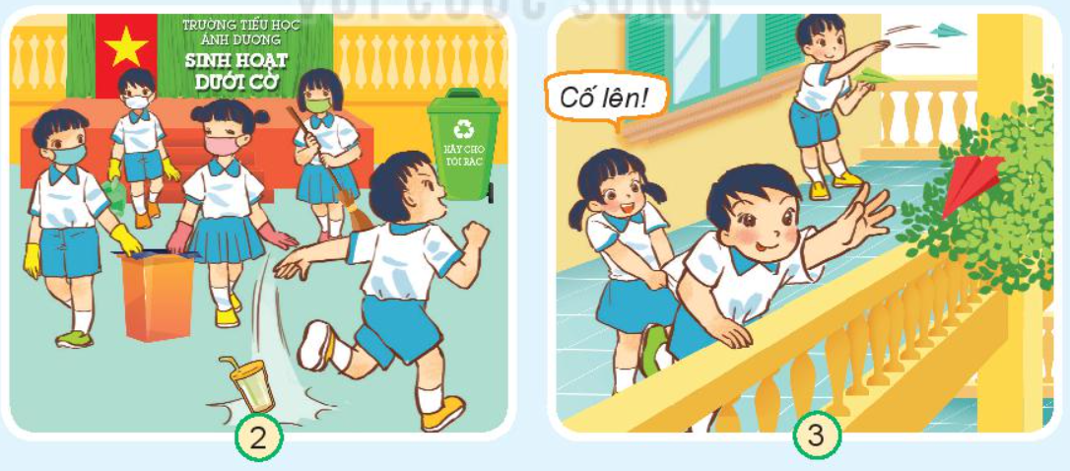
3. Em sẽ nói và làm gì trong tình huống sau?
Notes:
Bài giảng thiết kế bởi: Hương Thảo - tranthao121004@gmail.com

Slide 18
3. Em sẽ nói và làm gì trong tình huống sau?
+ Tranh vẽ gì?
+ Tranh vẽ các bạn học sinh đang phi máy bay giấy xuống sân trường. Một bạn nữ đang kéo một bạn nam với tay ra lan can để lấy máy bay trên cành cây.
+ Em sẽ nói gì với các bạn?
+ Em sẽ gọi bạn quay lại và nói: “Bạn hãy nhặt rác lên và vứt vào thùng rác nhé!”
Notes:
Bài giảng thiết kế bởi: Hương Thảo - tranthao121004@gmail.com

Slide 19
3. Em sẽ nói và làm gì trong tình huống sau?
+ Tranh vẽ gì?
+ Tranh vẽ các bạn học sinh đang dọn vệ sinh sân trường thì có một bạn nam vứt ngay cốc nước ra sân trường
+ Em sẽ nói gì với các bạn?
+ Em sẽ nhắc bạn: “Không nên vứt giấy ra sân trường làm mất vệ sinh. Trèo ra ngoài lan can rất nguy hiểm vì có thể ngã gây tai nạn thương tích.”
Notes:
Bài giảng thiết kế bởi: Hương Thảo - tranthao121004@gmail.com

Slide 20
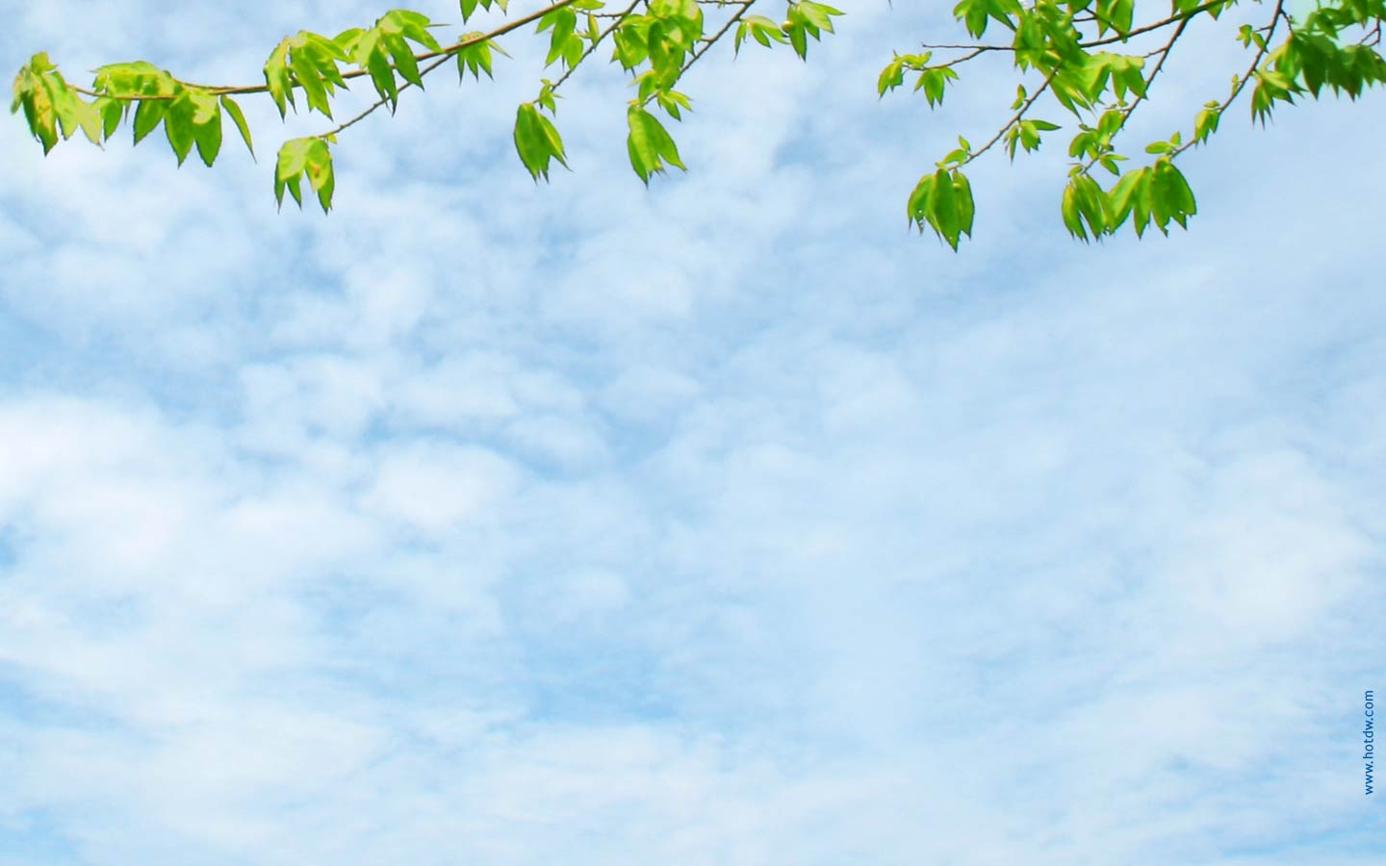

Trường học là nơi các em được tham gia rất nhiều các hoạt động. Trường lớp sạch đẹp sẽ giúp các con có một môi trường học tập, vui chơi lành mạnh, an toàn. Vì vậy giữ vệ sinh trường lớp là trách nhiệm của mỗi học sinh.
Khi tham gia các hoạt động ở trường cần đảm bảo an toàn cho bản thân và người khác.

Slide 21

Vận dụng – Trải nghiệm
- Con đã học được bài học gì qua tiết học?
- Chuẩn bị cây xanh (cây cảnh, cây hoa) để thực hiện dự án “Làm xanh trường lớp” ở tiết sau.

Slide 22

Chúc các em học tốt

